Slide 1
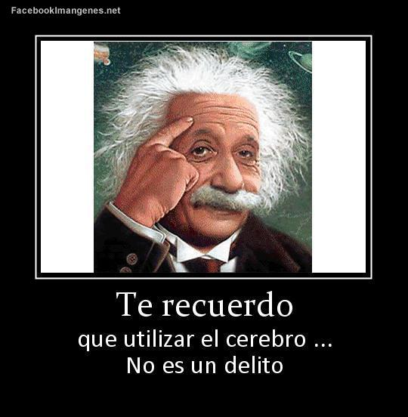
Imágenes internet
AUTOMÁTICO

Slide 2
Todo lo dicho en el pps está tomado
del libro de investigación ” mente y cerebro” edición (1993)
Del apartado..”cerebro de varón y cerebro de mujer” trabajo de grandes investigadores
Como la dra doreen kiruma, profesora de psicobiología, y neurociencia; los dres neil v. watson e irwin silverman, profesores en la materia.

Slide 3

Diferencia del cerebro entre hombre y mujer

Slide 4
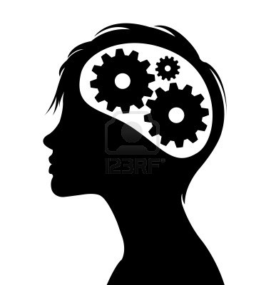
La hormona “testosterona” es la que potencia un cerebro masculino y su carencia el femenino

Slide 5
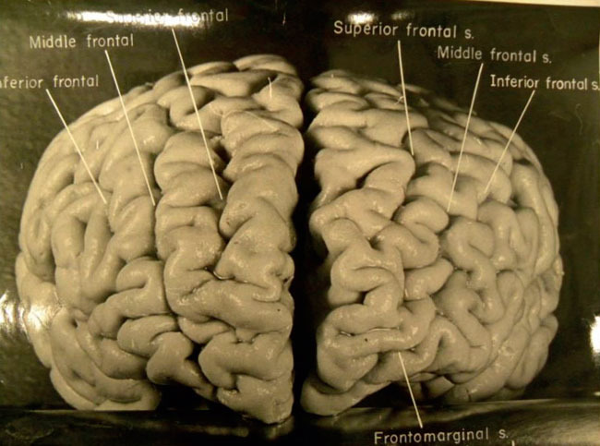
AUNQUE TIENE MUCHAS ÁREAS, NOS CENTRAREMOS EN SUS DOS “HEMISFERIOS” EL IZQUIERDO Y EL DERECHO.

Slide 6
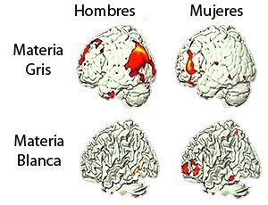
El cerebro masculino es mayor en masa, pero menor proporción en materia gris

Slide 7
El hemisferio izquierdo procesa palabras, números, razona, analiza, planifica y programa
Mano derecha y zona derecha del cuerpo
El hemisferio derecho procesa las emociones,
Lo visual, imaginativo, artístico, estético,
Intuitivo y programa mano izquierda y lado
Izquierdo del cuerpo.

Slide 8
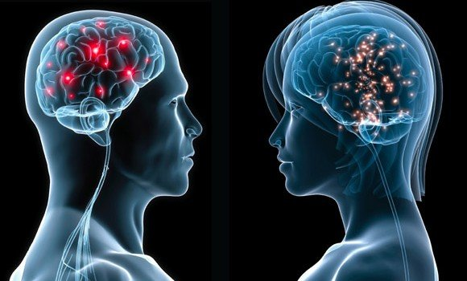
Una de las diferencias más marcadas entre hombre y mujer, es la comunicación.

Slide 9


Mientras que la mujer puede utilizar unas 23.000 palabras por día, el hombre utiliza la mitad

Slide 10

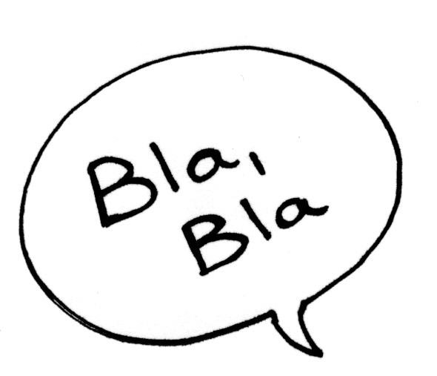
La mujer Posee más fluidez verbal,y velocidad de articulación .

Slide 11

Al hombre le resulta más difícil expresar lo que siente porque la información fluye con menos facilidad al lado verbal

Slide 12

A la mujer le resulta más difícil separar la emoción de la razón ,por la forma en que está organizado su cerebro, se intercambia más información entre los dos hemisferios.

Slide 13
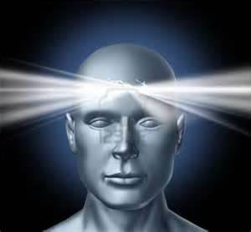
Por eso la mujer, es capáz de pensar e incluso hacer varias cosas al mismo tiempo
Las partes del lóbulo frontal, son más grandes en la mujer que en el hombre. Esta parte del cerebro está involucrada en la toma de decisiones y la solución de problemas.

Slide 14
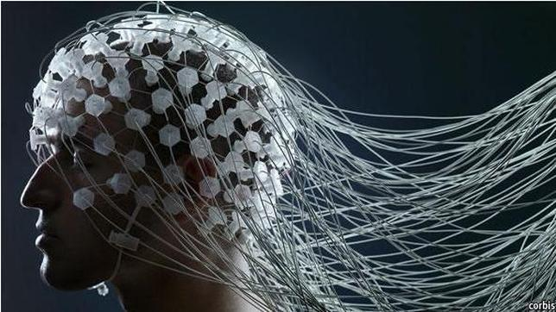
Problemas que resuelven mejor los hombres

Slide 15

Los hombres recuerdan mejor una ruta, tienen más sentido de la orientación

Slide 16

Los hombres superan a las mujeres en determinadas tareas. muestran mayor precisión en guiar o interceptar proyectiles.

Slide 17
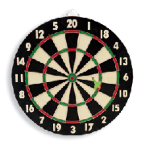

Es decír, poseen mejor puntería

Slide 18


También poseen mejor habilidad para las “tareas espaciales”

Slide 19
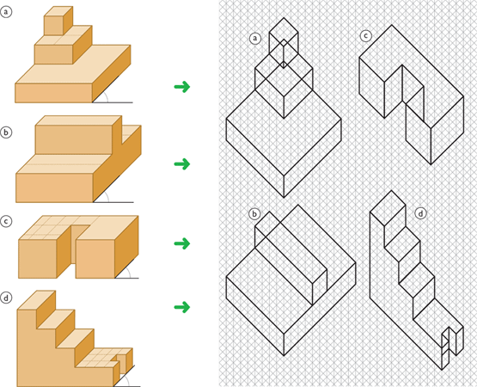
Al mismo tiempo, tieneN mayor precisión en girar mentalmente y manualmente “objetos tridimensionales”

Slide 20
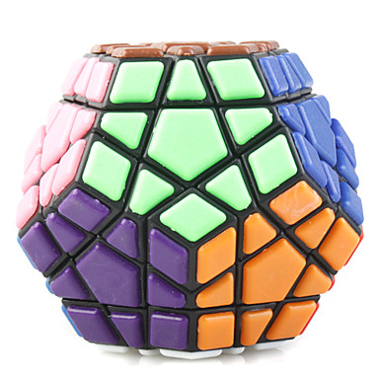
Mayor rapidez para convertír una figura compleja en una simple

Slide 21

También aventajan a las mujeres en el razonamiento matemático

Slide 22
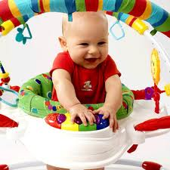
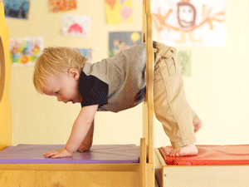
Igualmente en habilidades motoras y motrices

Slide 23
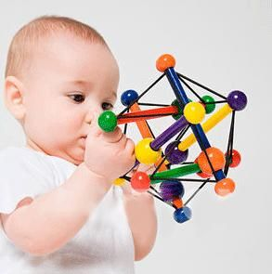
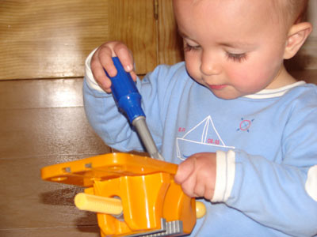

Slide 24


Problemas que resuelven mejor las mujeres

Slide 25

Ellos retienen mejor la ruta sin embargo ellas retienen mejor los detalles

Slide 26

Las emociones afectan más al cerebro femenino y gracias a eso puede identificar las emociones de los demás con mayor precisión.

Slide 27

Son más emotivas

Slide 28

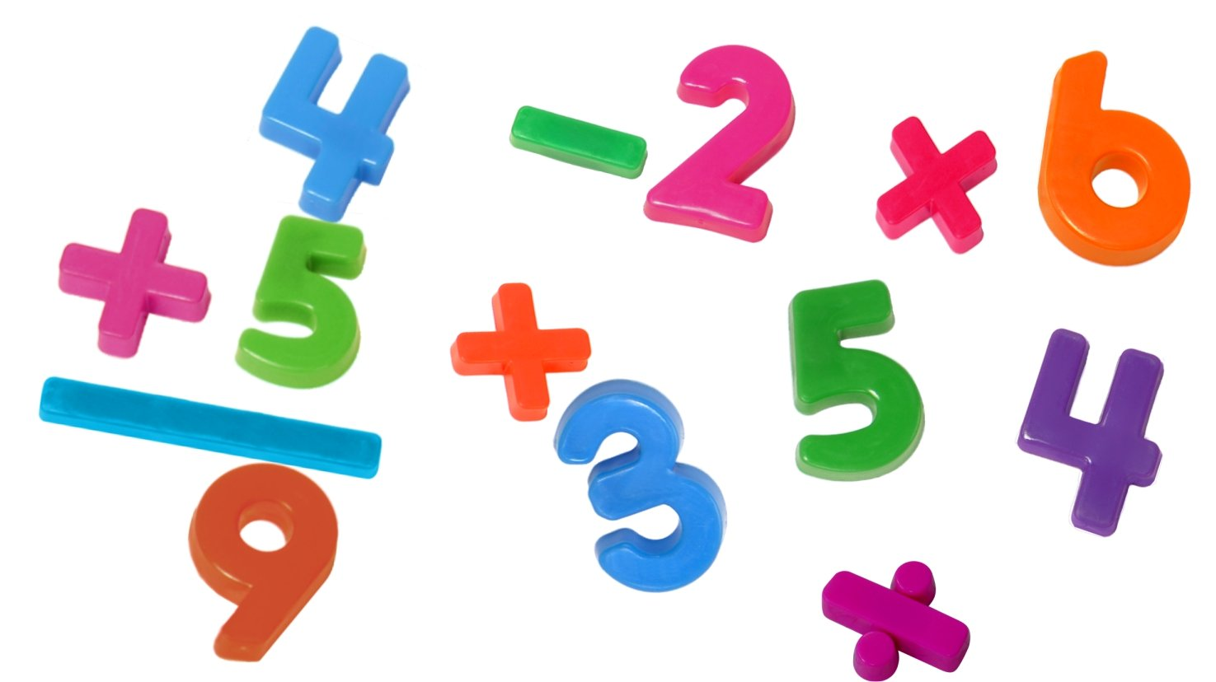
Al contrario que ellos que aventajan en el razonamiento matemático, ellas son mejores en el cálculo

Slide 29

Tienen facilidad para recordar grupos de objetos y perciben mejor si se ha cambiado alguno de lugar

Slide 30
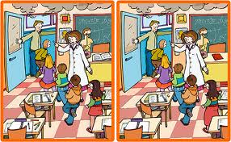
Superan en velocidad perceptiva y se dan cuenta de los cambios en dos escenas aparentemente iguales.

Slide 31
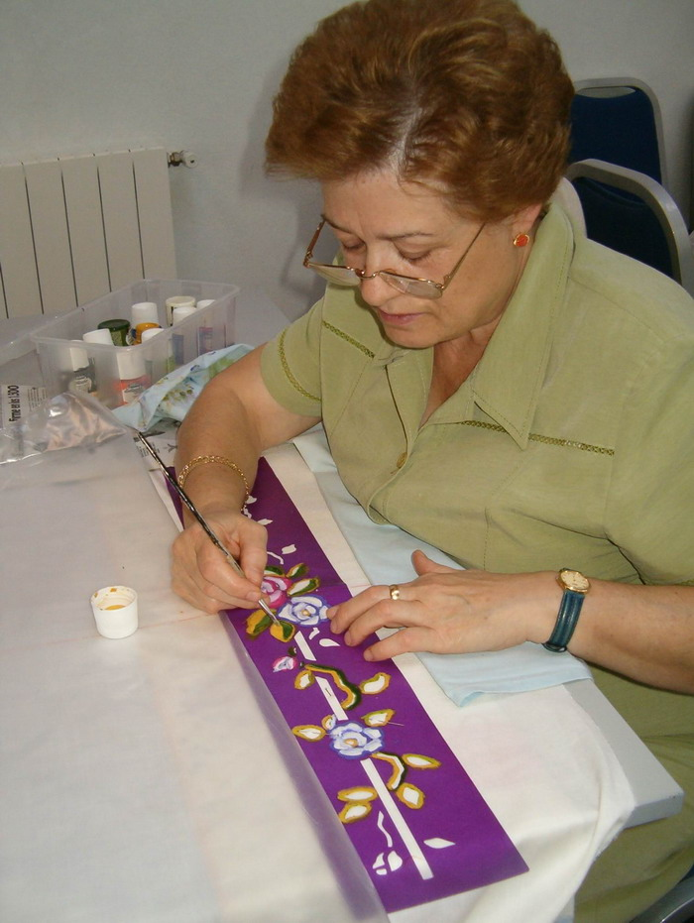
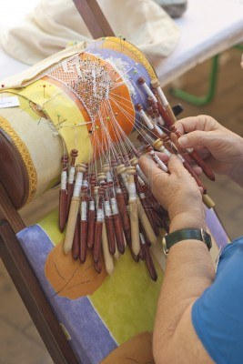
Manejan mejor “tareas manuales de precisión”

Slide 32
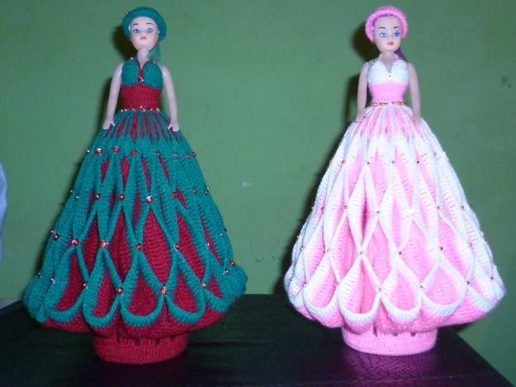

Slide 33
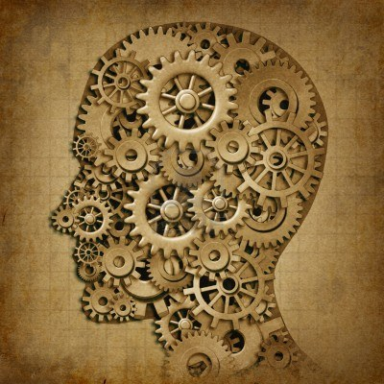
Estas diferencias no afectan para nada el coeficiente intelectual de hombre o mujer
Lo ideal sería que las aceptaramosy no utilizarlas como rivalidad, la convivencia sería más fácil

Slide 34
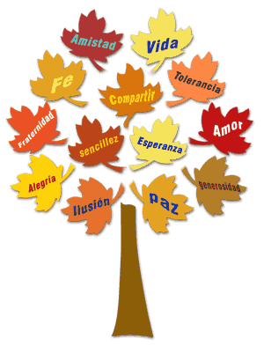
Si trabajamos más el hemisferio derecho , gozaremos más de..
Charo.zs

Slide 35




Accede a la sección que desees desde aquí:
PPS Exclusivos
Dedicatorias | Fechas Especiales | Graciosos | Historia y arte | Lugares | Musicales
Naturaleza y Ciencias | Política | Reflexión | Religiosos | Románticos | Salud
Si deseas recibir pps periódicamente en tu correo electrónico subscríbete aquí:

